Slide 1
Graph
발표자 김동혁
2023 01 09

Slide 2
Graph
그래프란
노드(node)와 노드를 연결하는 간선(edge)을 하나로 모아 놓은 자료 구조
간선은 방향을 가질 수도, 가가지지 않을 수도 있다
차수(degree):무 방향 그래프에서 하나의 정점에 인접한 정점의 수
간선마다 가중치를 가질 수 있음

Slide 3
Graph
그래프를 표현하는 방법
인접 행렬
인접 리스트

Slide 4
인접 행렬
그래프의 노드를 2차원 배열로 만든 것
구현이 쉽고, 조회가 빠르다(O(1))
사용하지 않는 간선도 표현해야 함으로 공간 낭비

Slide 5
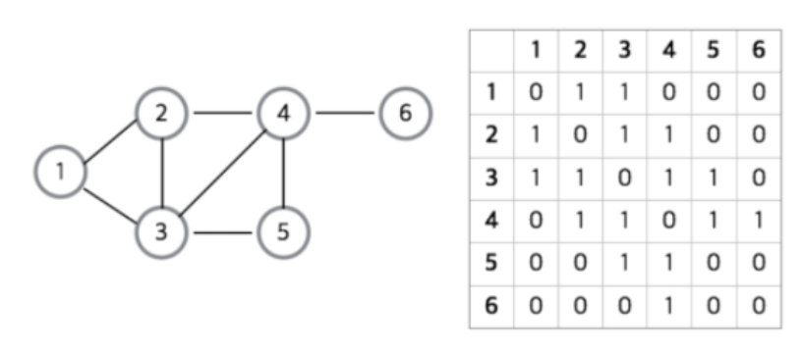
인접 행렬

Slide 6
인접 리스트
그래프의 노드를 리스트로 표현한 것
필요한 만큼 공간을 사용해서 낭비 방지
두 점이 연결 되었는지 조회하는 시간이 상대적으로 더 걸림(O(간선의 수))

Slide 7
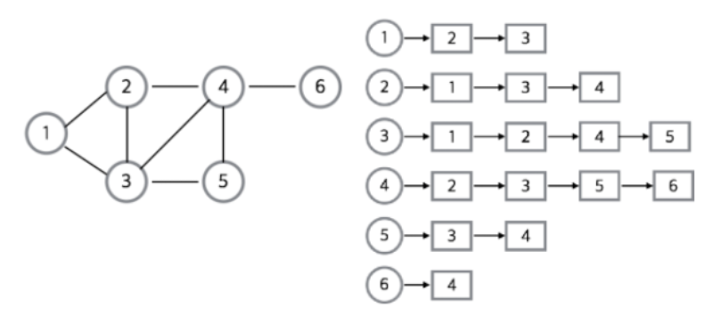
인접 리스트

Slide 8
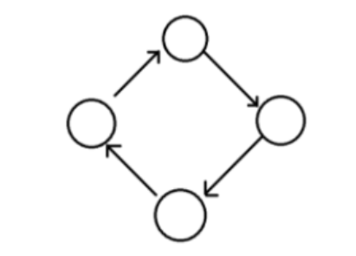
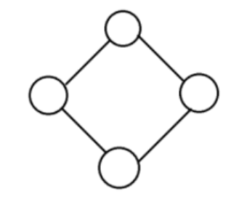
Graph
방향 그래프 무방향 그래프

Slide 9
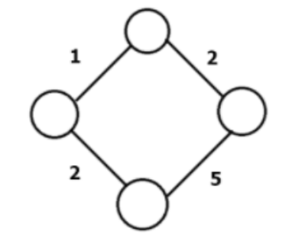
Graph
가중치 그래프

Slide 10
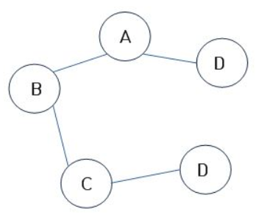
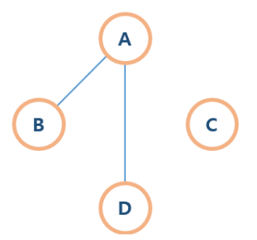
Graph
연결 그래프 비연결 그래프

Slide 11
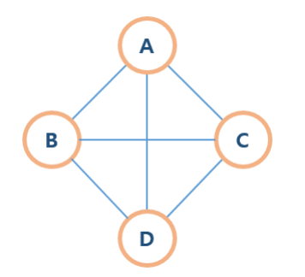
Graph
완전 그래프

Slide 12
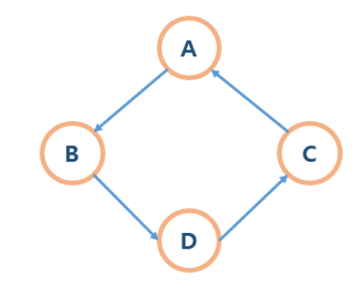
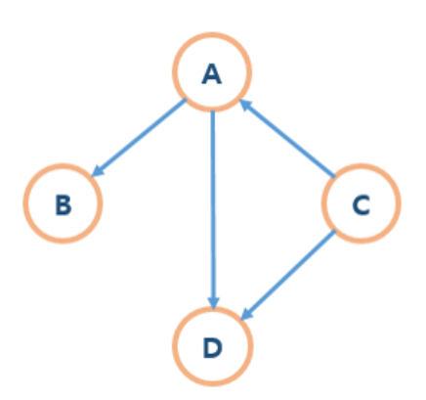
Graph
순환 그래프
시작 정점과 도착 정점이 동일한 그래프
비 순환 그래프
순환 그래프를 제외한 그래프

Slide 13
Graph
신장 트리
원래 그래프의 모든 노드가 연결되어 있으면서, 트리의 속성을 만족하는 그래프
트리의 속성을 만족하기 때문에 사이클이 존재하면 안된다.

Slide 14
Graph
최소 신장 트리
신장트리(Spanning Tree)중 간선의 가중치 합이 최소인 신장 트리

Slide 15
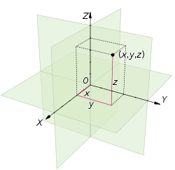
그래프를 분석하기 어려운 이유
유클리드 공간에 있지 않다. 이는 우리에게 익숙한 좌표계로 표현할 수 없다
그래프는 고정된 형태가 아니다.
시각화 하는 것이 어렵다
수많은 점들이 각각 데이터를 담고 있고, 밀집되어 있다.

Slide 16
그래프를 사용하는 이유
관계, 상호작용과 같은 추상적인 개념을 다루기에 적합하다.
추상적인 개념을 시각화 할 때 도움이 된다.

Slide 17
기존 그래프 분석 방법
고전적인 그래프 알고리즘들 사용했다
검색 알고리즘
최단경로 알고리즘
신장트리 알고리즘
클러스터링

Slide 18
GNN(Graph Neural Network)
점이 이웃과의 연결에 의해 정의된다
Recurrent Graph Neural Network
Spatial Convolutional Network
Spectral Convolutional Network

Slide 19

Recurrent Graph Neural Network
입력과 출력이 함수 f_w를 정의하여 점의 상태를 업데이트 한다.
k번 반복을 통한 업데이트 후 마지막 상태(x_n)와 특징(l_n)을 사용하여 결과값(o_n)을 출력한다.

Slide 20
Spatial Convolutional Network
CNN의 아이디어와 비슷하다.(Convolution, Pooling)
Convolution을 픽셀 대신 연결된 점의 특징을 적용한 것

Slide 21
Spectral Convolutional Network
그래프 신호 처리 이론을 기반으로 고안

Slide 22
GNN이 해결할 수 있는 문제
Node Classification
점들을 분류하는 문제
인용 네트워크, Reddit 게시물, Youtube 동영상
Link Prediction
그래프의 점들 사이의 관계를 파악하고 두 점 사이에 얼마나 연관성이 있을지 예측
페이스북 친구 추천, 영상 추천
Graph Classification
그래프 전체를 여러가지 카테고리로 분류하는 문제

Slide 23
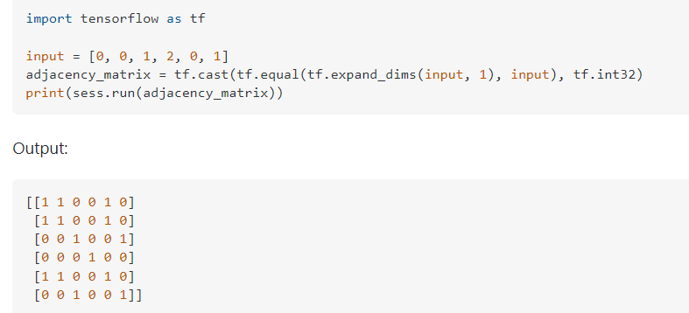
Graph file format
Adjacent matrix 형태의 행렬을 얻기 위해서는 tensorflow 같은 라이브러리를 사용해서 얻을 수 있다.

Slide 24
참조
https://hongcoding.tistory.com/78
https://www.theteams.kr/teams/2849/post/73222

